Slide 1
具影像串流之智慧型導覽機器人
組員：柯權哲、邱皇旗、吳啟民、郭怡均
3/13

Slide 2
Outline
系統環境
系統架構
研究步驟
手機GPS測試
進度規劃表
Hybrid APP
語音辨識

Slide 3
系統環境

Slide 4
系統架構
內容 模組 | 模組元素 | 技術及說明
行控 | Raspberry pi2 硬體控制程式 自走車製作 | 使用C++撰寫控制程式 自走車製作研究及組裝 硬體控制測試及改良
通訊 | WiFi及藍芽連線 | 硬體:C++ 軟體:Android Studio 將APP與自走車連接並控制行進方向
導航 | Google map API GPS晶片 自建圖層 路徑規劃演算法 | 研究並應用Google Maps Android API 分析比較並取捨手機GPS與樹莓派GPS晶片 新增校園地圖圖層以利導航更佳化 利用路徑規劃演算法自製較佳導航路線
導覽 | 平板APP及網頁撰寫 校園資料庫建置 後台介面建置 語音辨識 | 討論並設計平板APP互動介面 實作APP介面各功能(Web及Android) 建置導覽所需校園資料庫 結合APP及資料庫並實作呈現畫面 研究並應用Android 語音辨識API
影像 | 特徵比對程式 | 研究並應用OpenCV API及影像辨識程式

Slide 5
研究步驟
硬體控制程式
校園圖層、節點製作
⇩
⇩
APP WiFi及藍芽連線控制
路徑規劃演算法
⇩
⇩
導航實作
APP與資料庫統合
⇩
⇩
平板APP及網頁設計撰寫
後台觀測介面建置
影像辨識程式-特徵比對
⇩
⇩
⇩
資料庫建置
自走車組裝及測試
語音辨識
⇩
⇩
⇩
網頁與Android內嵌瀏覽器結合
介面設計美化
模組統合及測試
:目前進行階段
:已完成項目

Slide 6
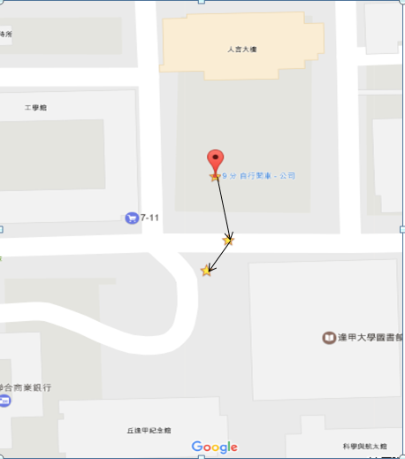
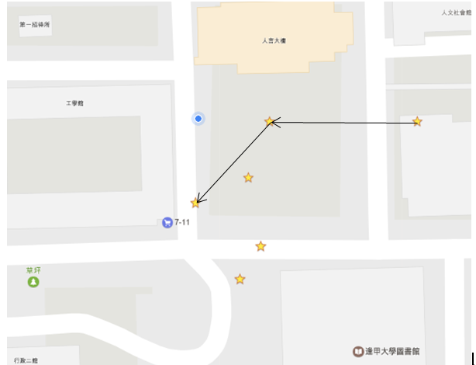
手機GPS APP測試

Slide 7
進度規劃表
識別碼 | 工作項目 | 開始 | 完成 | 2017年
 |  |  |  | 二月 | 三月 | 四月 | 五月 | 六月 | 七月 | 八月 | 九月 | 十月 | 十一月 | 十二月
1 | 研讀論文與所需語言 | 02/01 | 03/31
2 | 專題細項討論及分工 | 02/01 | 03/15
3 | 後端技術學習及研發 | 03/15 | 06/30
4 | 後續研發及UI設計 | 06/30 | 08/31
5 | 除錯測試及修改 | 08/31 | 11/31
6 | 與指導老討論是否可以更好 | 10/1 | 12/31
7 | 撰寫結案報告 | 12/01 | 12/31

Slide 8
Hybrid APP
Native APP
用戶體驗較佳、執行速度快、效能佳
硬體裝置的支援度高，如相機、GPS、陀螺儀等
跨平台開發較麻煩
Web APP
執行速度較原生APP慢，不適合需要快速且複雜的程式
硬體裝置的支援度不好
可跨多平台
Hybrid APP
前端可使用Web技術來做，可跨平台呈現，讓使用者不必在網頁及導覽自走車上重新適應操作
硬體部分仍然可透過原生APP開發
效能及速度不如原生APP

Slide 9
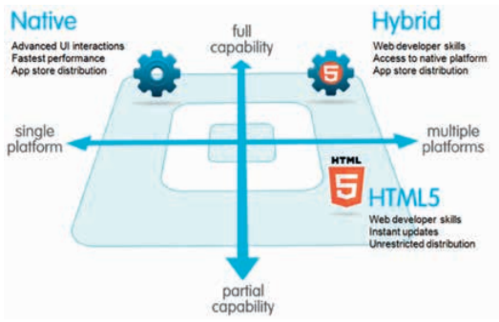
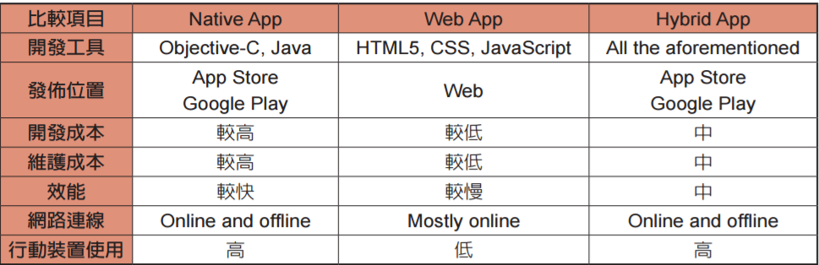
Hybrid APP

Slide 10
語音辨識
優點
輕鬆控制自走車
無需使用到雙手
⇩
避免雙手都有東西
忙不過來時的情況
缺點
系統反應速度(延時)
可能會辨識錯誤
⇩
造成時間上的浪費

Slide 11
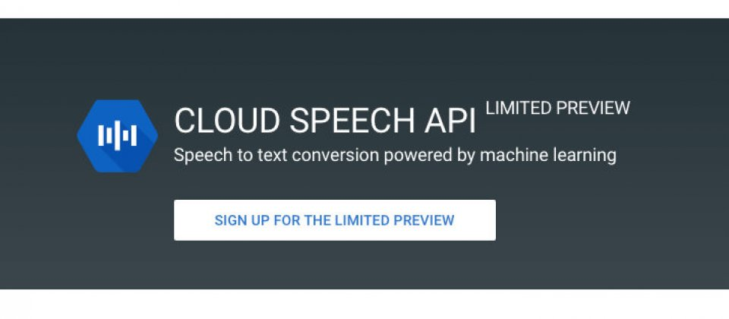

Google語音辨識
相較於一般聲控系統，不需要再多安裝聲控電路，由於是Chrome內建的功能，所以不需要額外載入其他資源就可以運行，只要是Android 手機或平板，只要有麥克風，都可直接使用Google 的語音辨識功能。
參考資料：http://www.oxxostudio.tw/articles/201509/web-speech-api.html
圖片來源：Google
Notes:
Q:地圖行進路線準確度?避障偵測及自製地圖節點?
Q:WIFI操控自走車，如何正確傳遞資料及控制?

Slide 12
具影像串流之智慧型導覽機器人
組員：柯權哲、邱皇旗、吳啟民、郭怡均
Meeting_02_3/27

Slide 13
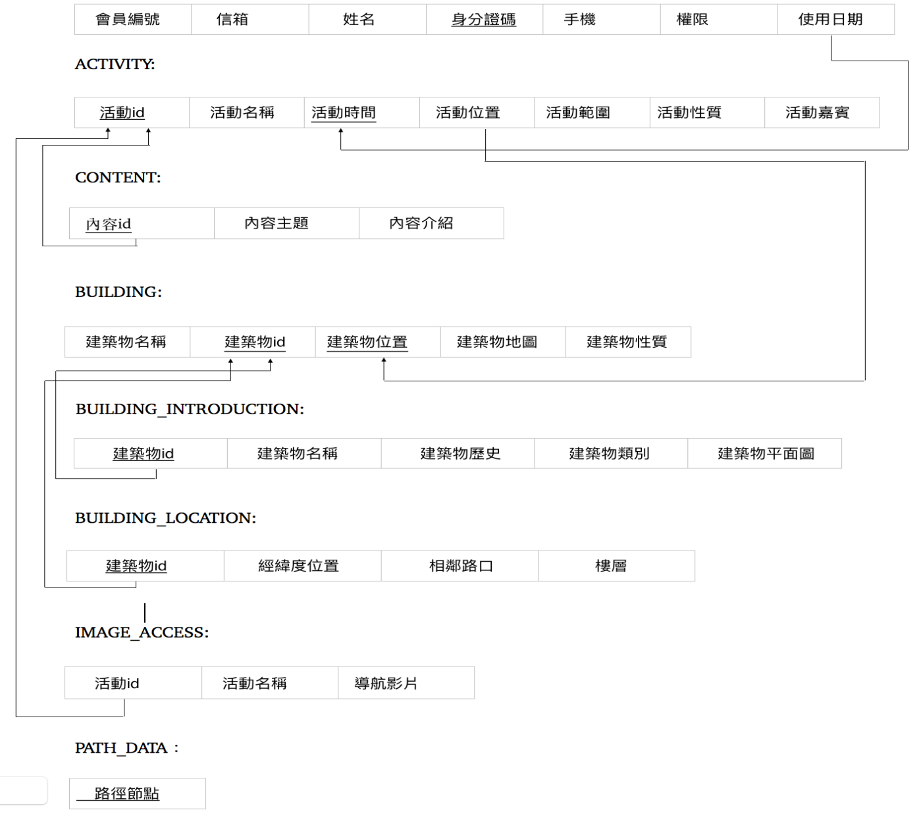
資料庫

Slide 14
資料庫 MySQL v.s. SQLite
MySQL：
最流行的大型資料庫伺服器
開源性
功能豐富：支援大部分關係營資料庫應有的SQL功能
容易使用：有視覺化GUI，易操作
靈活：MYSQL能夠處理很多資料
SQLite:
適合資料固定且量不多
適合沒有多人使用需求
不需要建立一個資料庫系統：要使用時只要在編譯程式時將程式庫一起編入
不需資料庫伺服器軟體：其資料庫都是以單一檔案形式存於磁碟
大部分資料庫操作皆快於一般資料庫操作
比較：
因為大部分的資料都是固定，極少部份需要再新增，在使用者連線上也沒有那麼多人，所以就以SQLite為主

Slide 15
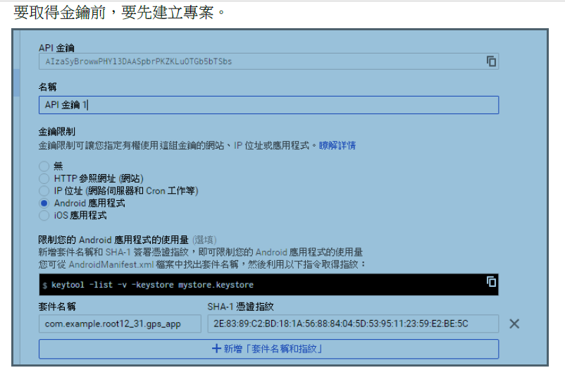
Google Map API
https://console.developers.google.com/flows/enableapi?apiid=geocoding_backend&keyType=SERVER_SIDE&reusekey=true&hl=zh-tw

Slide 16
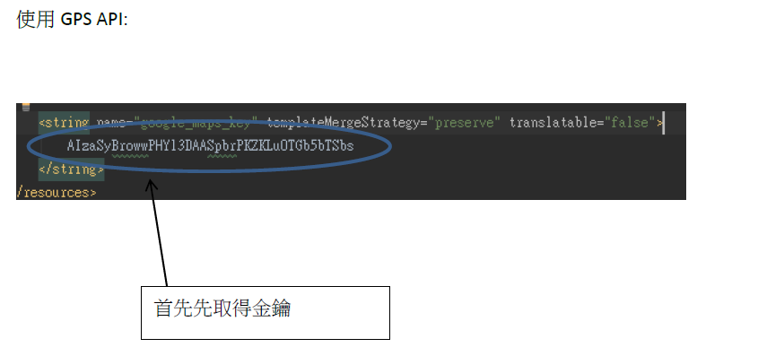
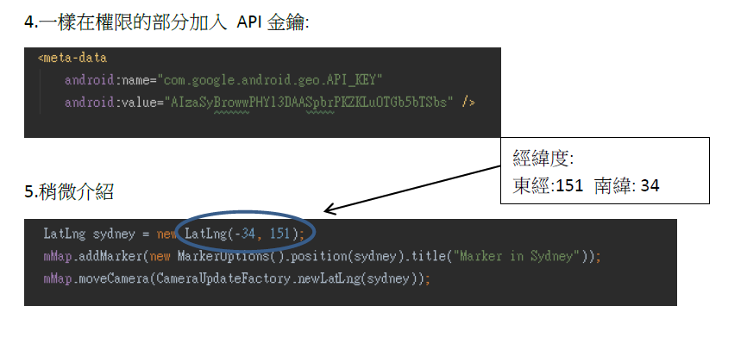
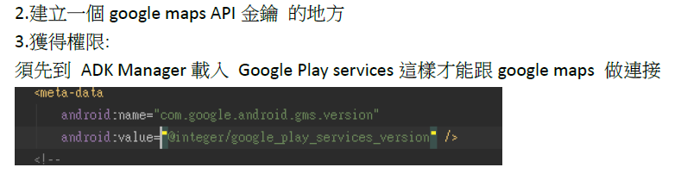
Google Map API

Slide 17
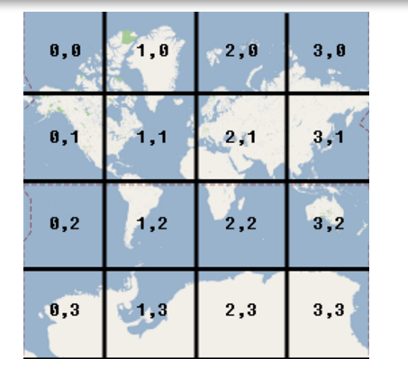
Google Map API
zIndex
決定相對於其他疊加層
https://developers.google.com/maps/documentation/android-api/tileoverlay?hl=zh-tw

Slide 18
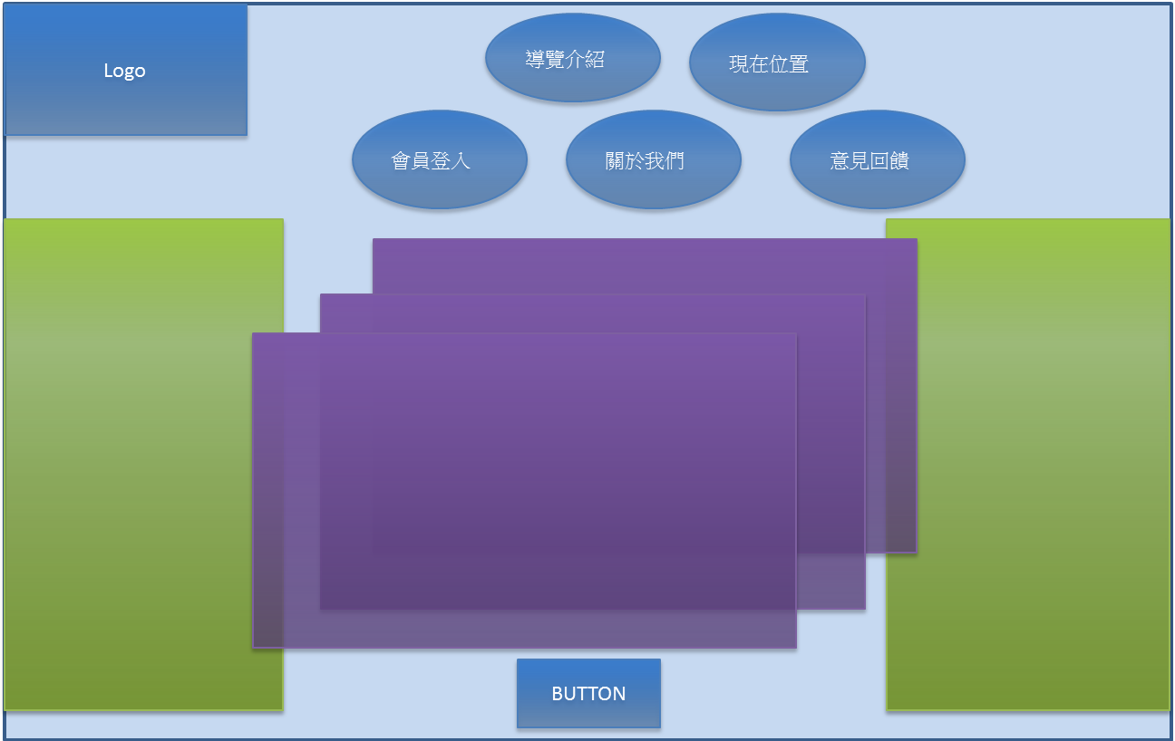
UI介面設計初版

Slide 19
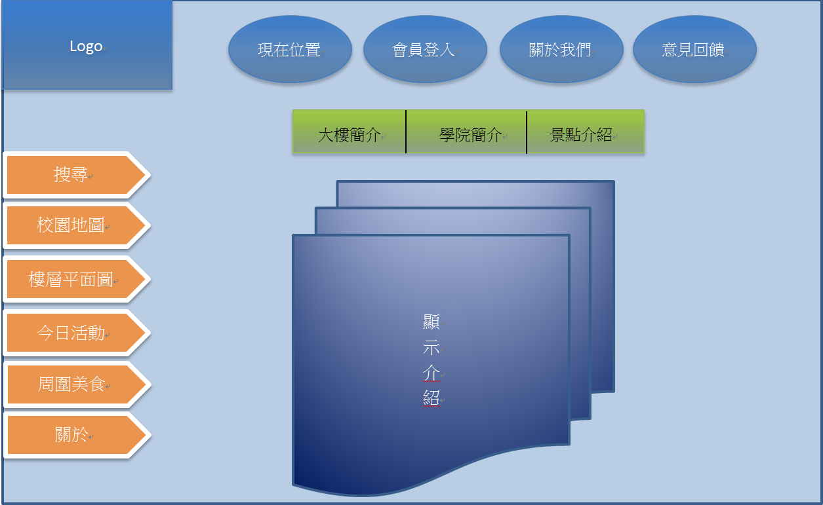
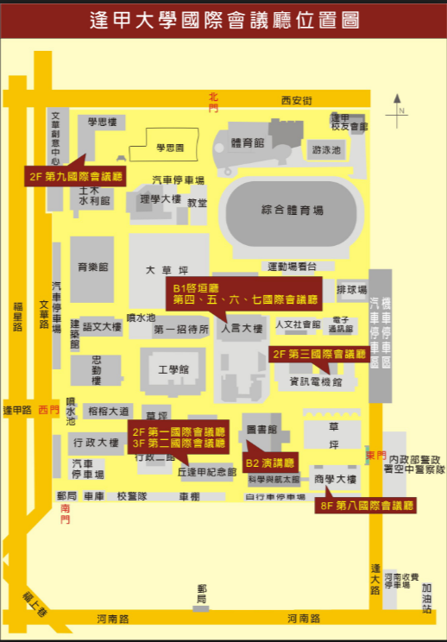
UI介面設計初版

Slide 20
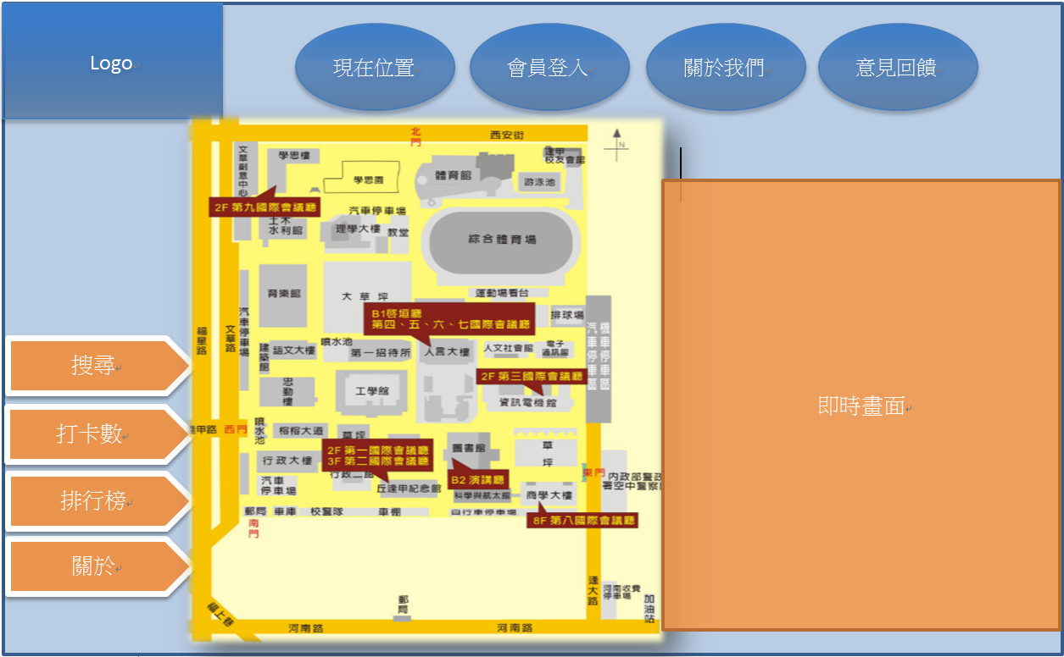
UI介面設計初版

Slide 21


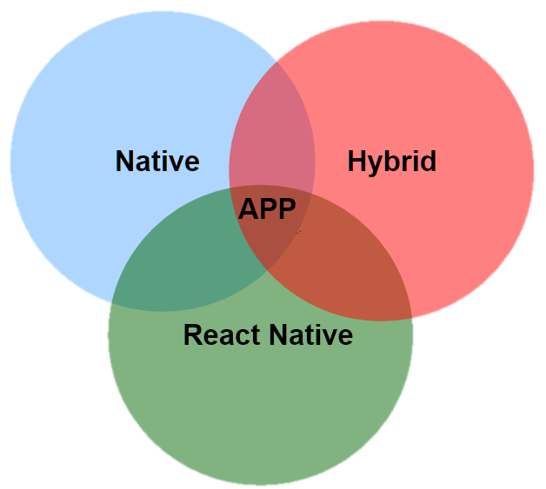

開發方式探討

Slide 22
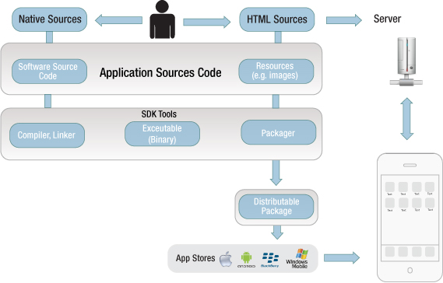
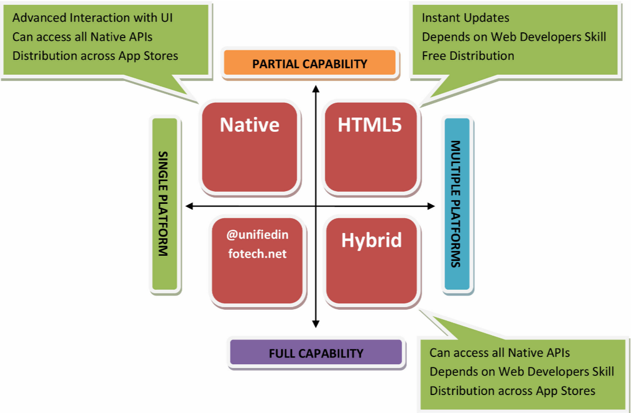
Hybrid APP

Slide 23
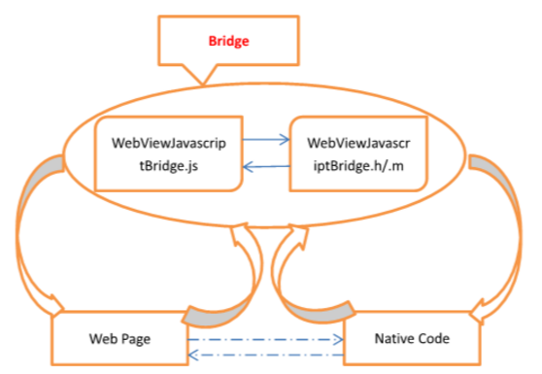
Hybrid APP
框架
PhoneGap
IONIC
WebView
整體架構使用原生
目前最穩定的Hybrid APP開發方式
架構上就是在App內寫網頁，例：App Store
開發時分工明確，底層由原生開發人員處理，上層由Web前端開發人員處理

Slide 24
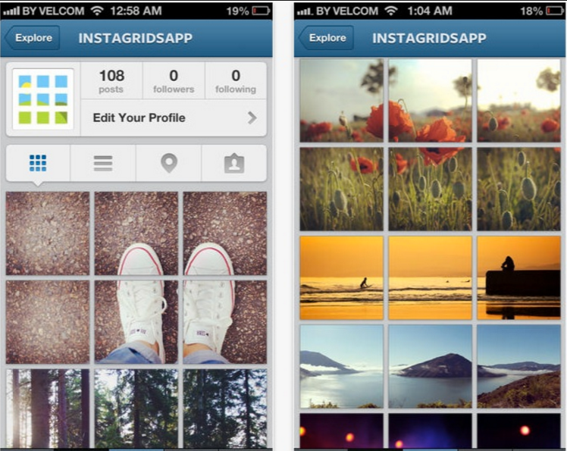
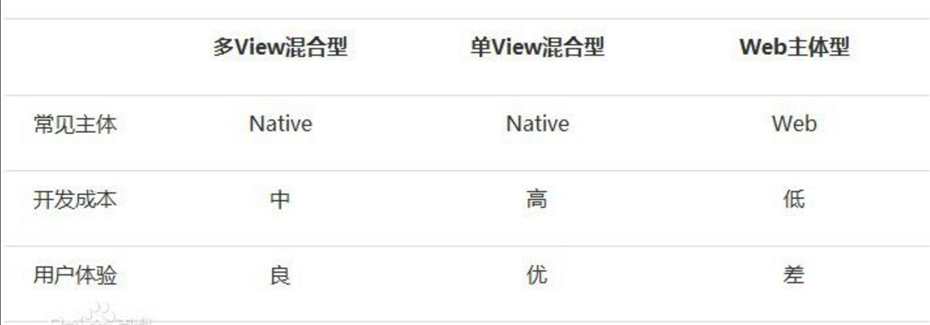
Hybrid APP
多View混合型
Native View和Web View獨立展示，交替出現
將WebView當成一個獨立的View（Activity）運行起來，在WebView內完成展示
單View混合型
同時包括Native View和Web View。互相之間是覆蓋（層疊）的關係
開發難度較大，但是體驗較好
Web主體型
主要以網頁語言編寫，穿插Native功能的Hybrid App開發類型
缺點:
Webview在效能上會大幅降低
可透過優化的方式來解決，但仍有限度
優化達到的回報率不一定會試當初所期望
Facebook因而自行開發React Native技術

Slide 25
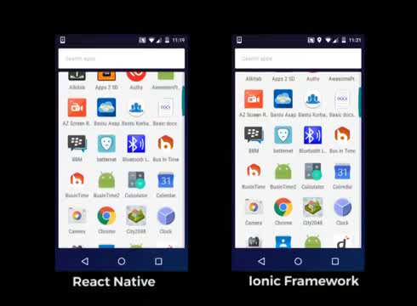
效能比較

Slide 26
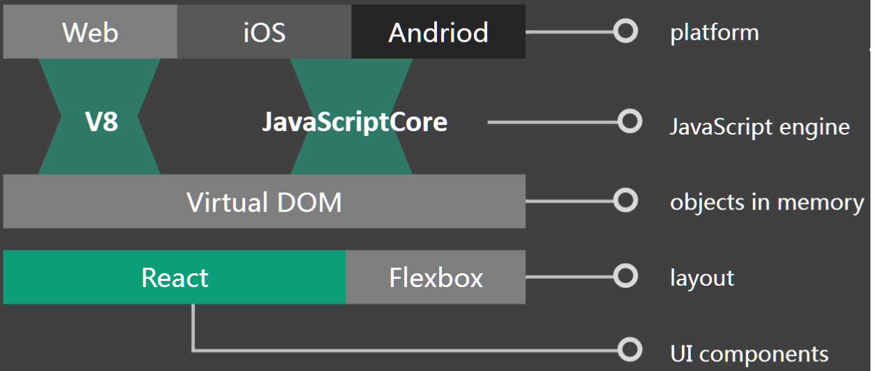
React Native
Javascript Bridge
Javascript
Core
ReactJS
Native Function
RCTBridge
Java bridge

Slide 27
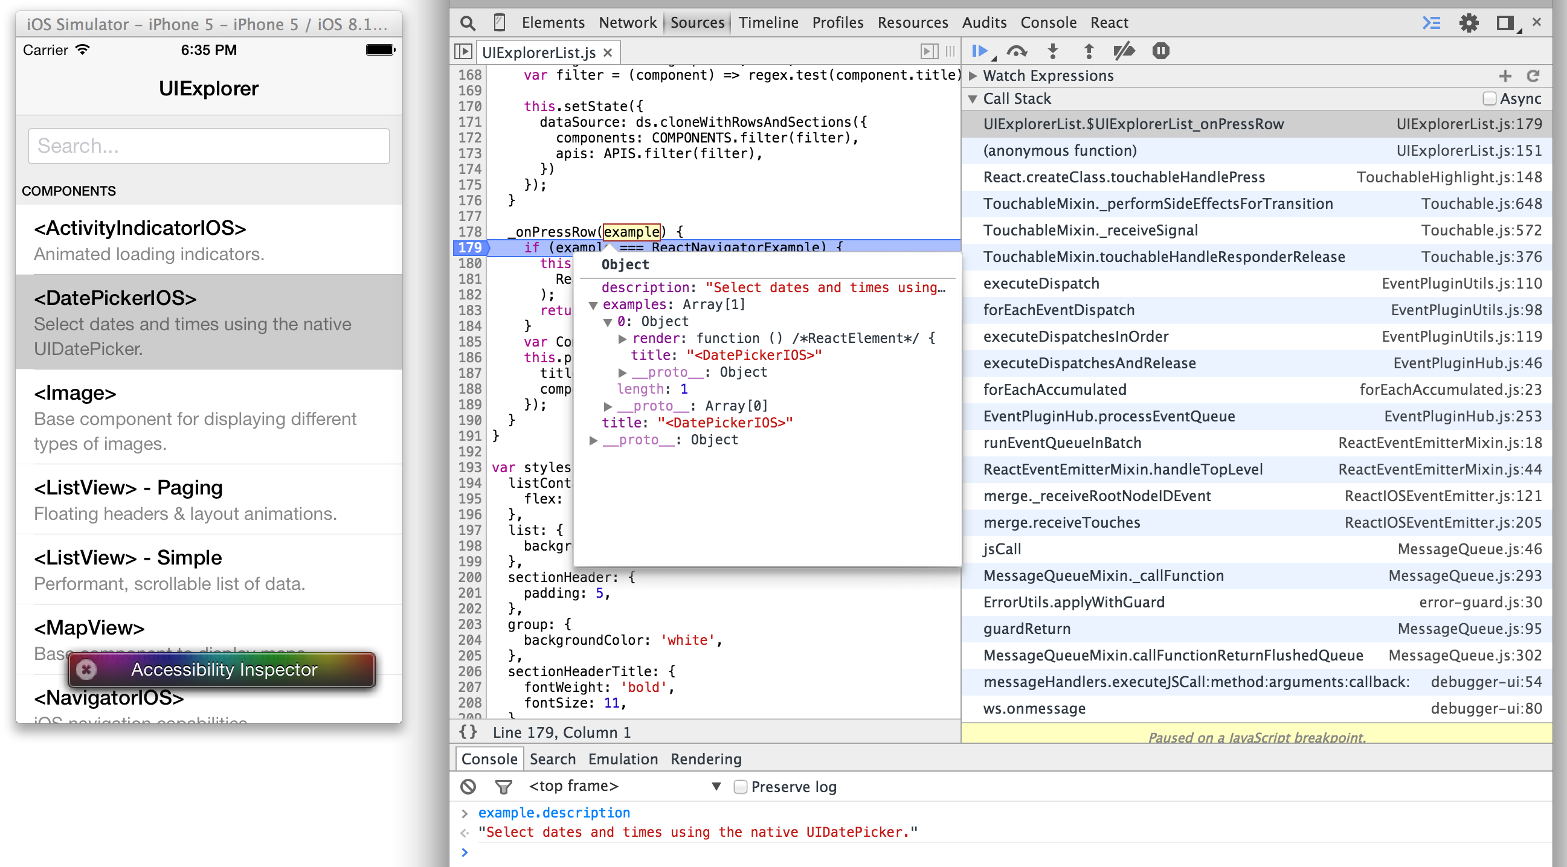
React Native
Learn once, Write everywhere
2015/10 React Native v0.11 (開始Support Android)
兩週一次release，目前版本為v0.41
Native Experience
One language rules them all, JavaScript
Fast & Great Development Experience
Don’t Waste Time Recompiling(Hot Reloading)
80% Share code between Android & IOS
Great debugging tool using Chrome Developer Tools
Be able to bridge with Native code when we need to.

Slide 28
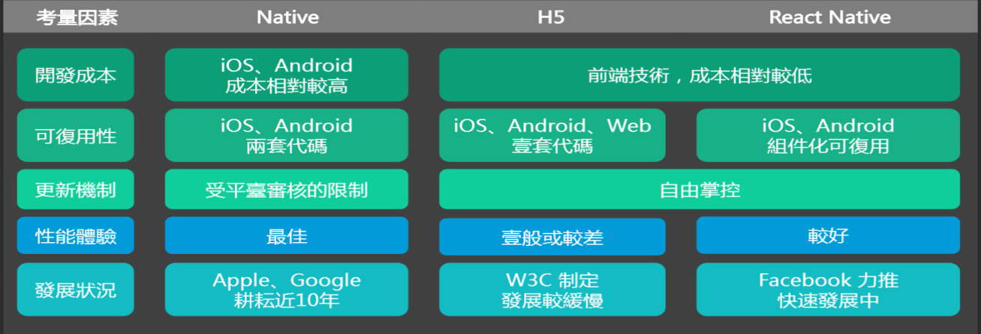
與本系統分析比較
Hybrid APP | React Native
兩人負責APP、兩人負責網頁 複雜的交互操作會使體驗度降低 Webview使用Native元件會造成效能降低，如同在APP中開啟網頁 導覽介面可能需要兩邊獨立開發 使用到webview的頁面：關於我們 會員登入 原生技術發展較為成熟 | 所有人共同學習一種語言 Android及IOS幾乎可同時開發，支援熱更新 RN核心為虛擬DOM 社群龐大、套件多，更新過快 某些原生API還未支援，需自行串接 網頁也能使用webview來串接，但效能依然是主要問題，所以得另外使用React.js開發 所需學習語言： Javascript 新特性 ES6新特性 CSS flexbox React.js React Native
Notes:
虛擬DOM主要是解決Web的一個性能瓶頸問題，類似cordova之類的跨平台解決方案性能瓶頸就在DOM上，虛擬DOM就是當DOM有更改的時候在進行DOM渲染，可以有效地減少DOM渲染次數，解決這個性能問題。
效能接近原生

Slide 29
Q&A
End

Slide 30
具影像串流之智慧型導覽機器人
組員：柯權哲、邱皇旗、吳啟民、郭怡均
Meeting_03_4/24

Slide 31
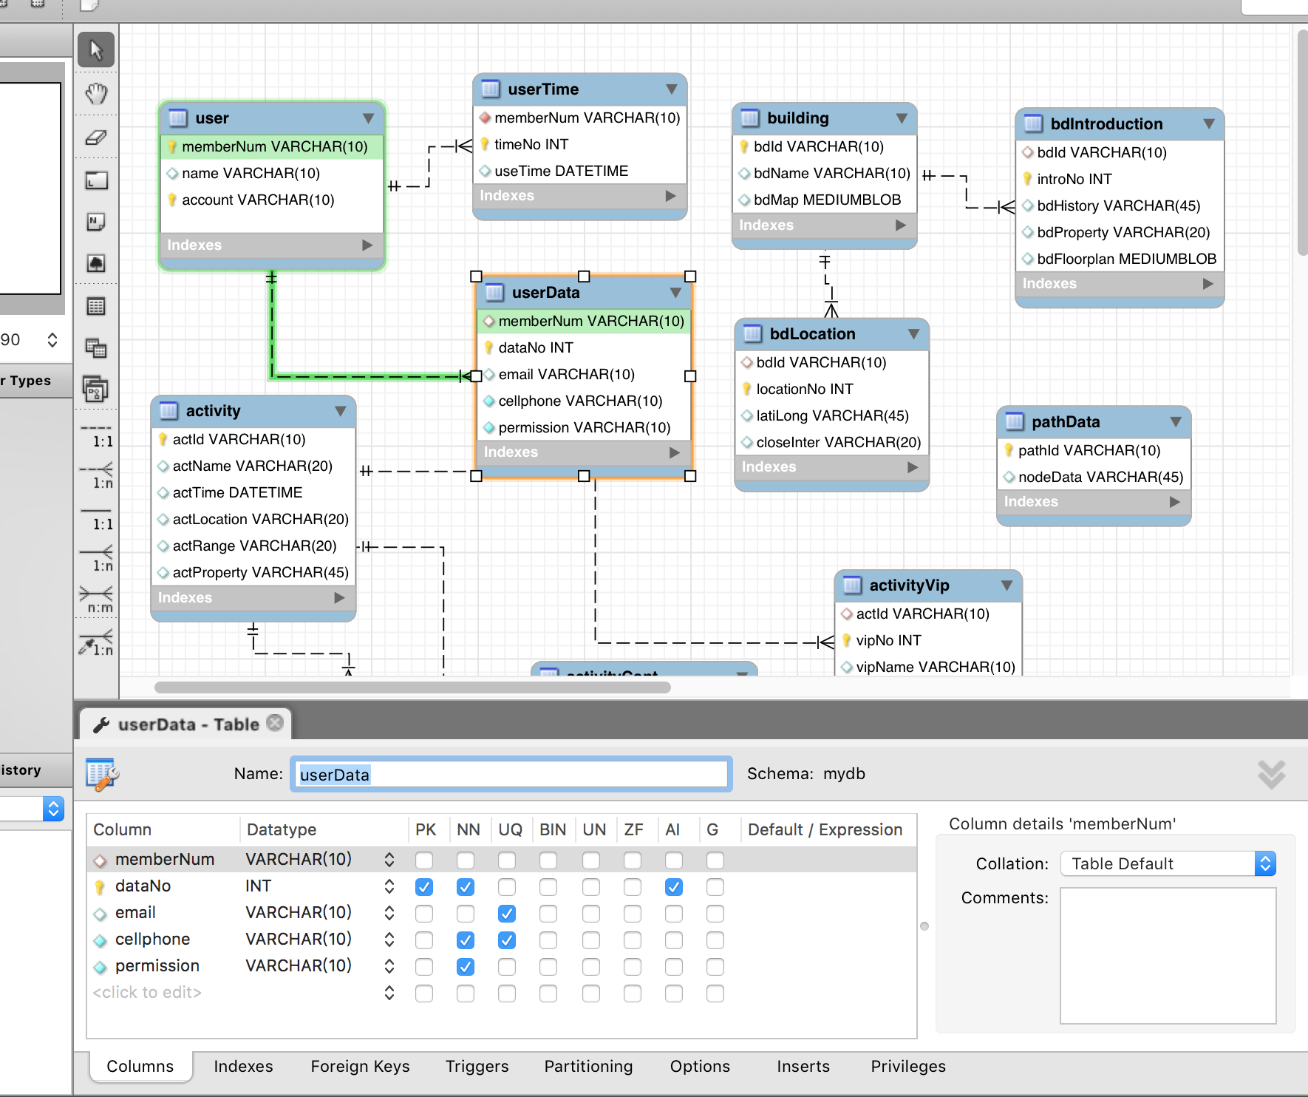
資料庫建置

Slide 32
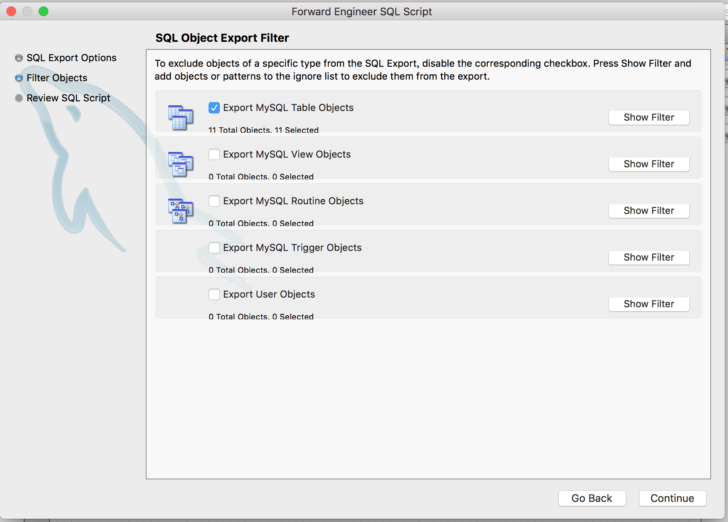
資料庫建置

Slide 33
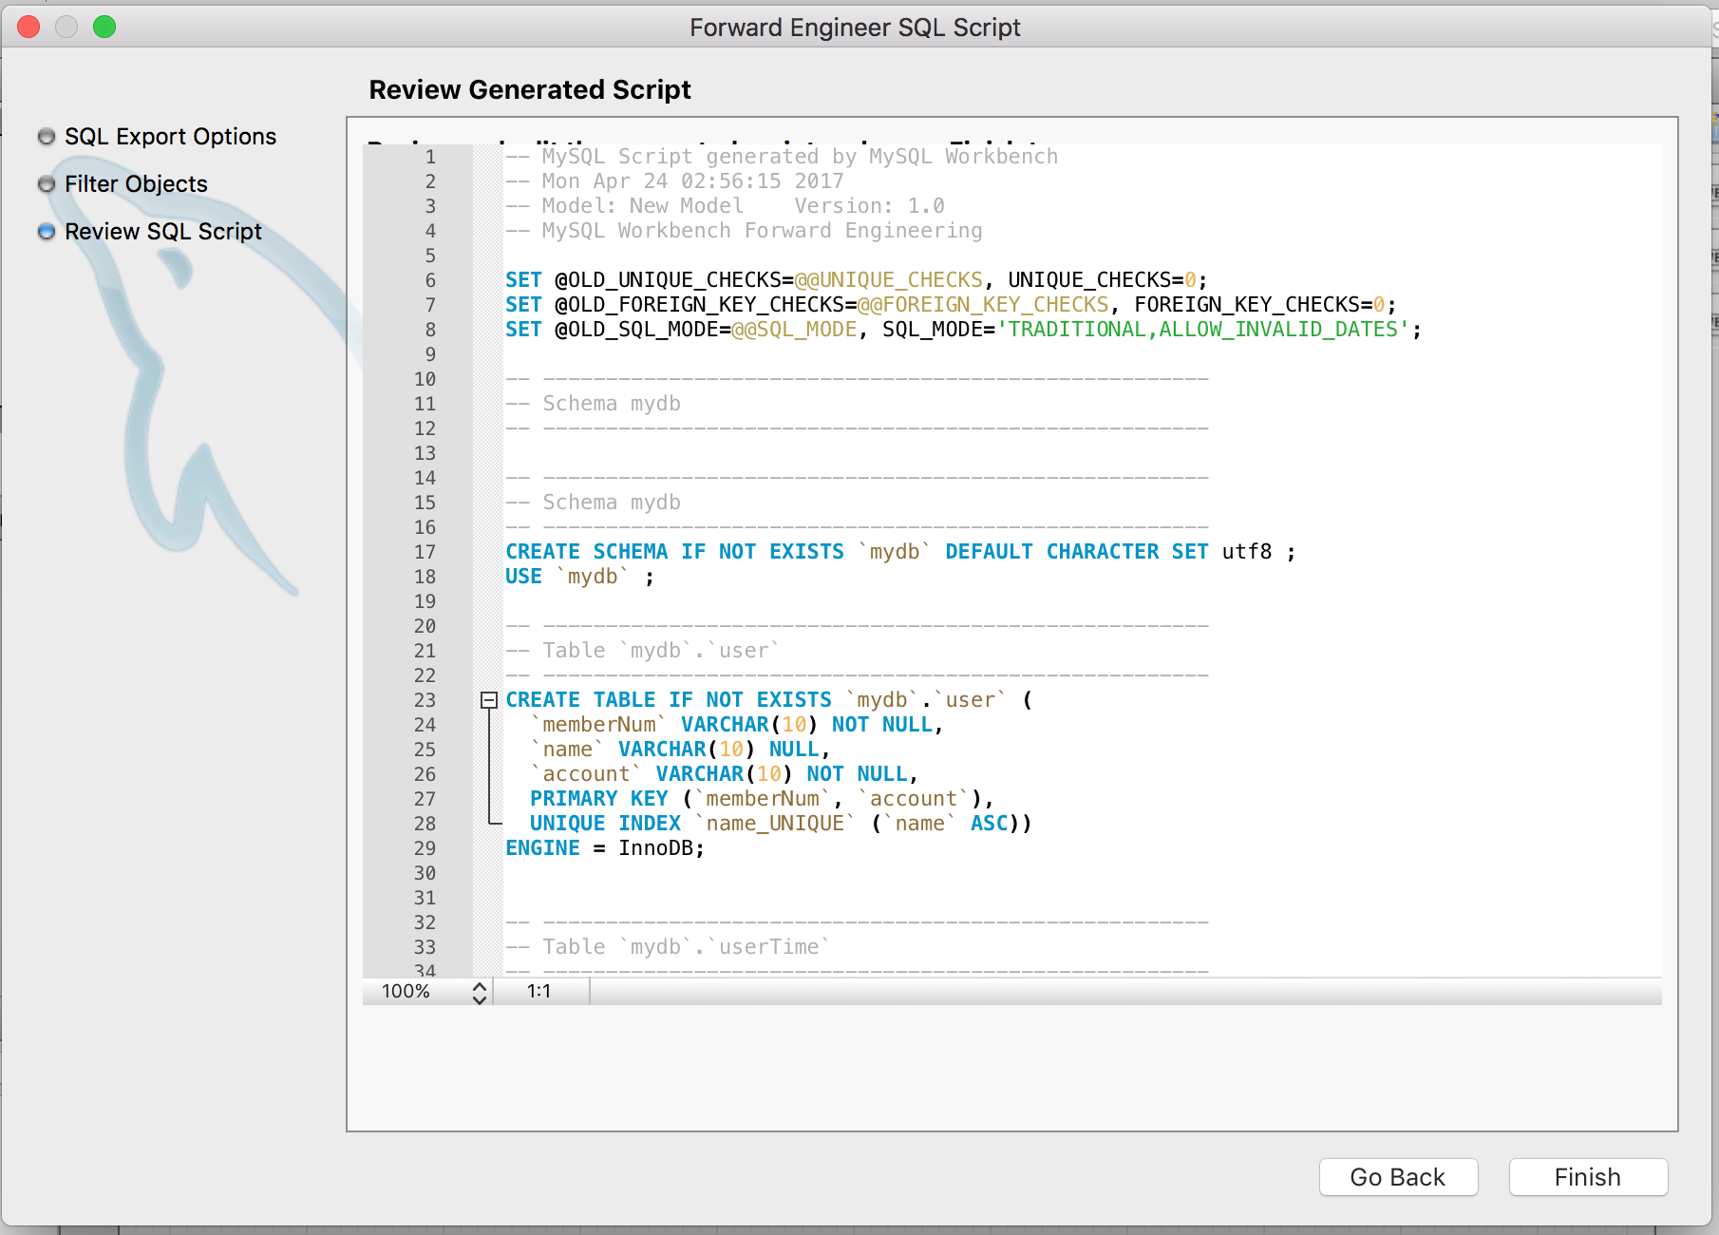
資料庫建置

Slide 34
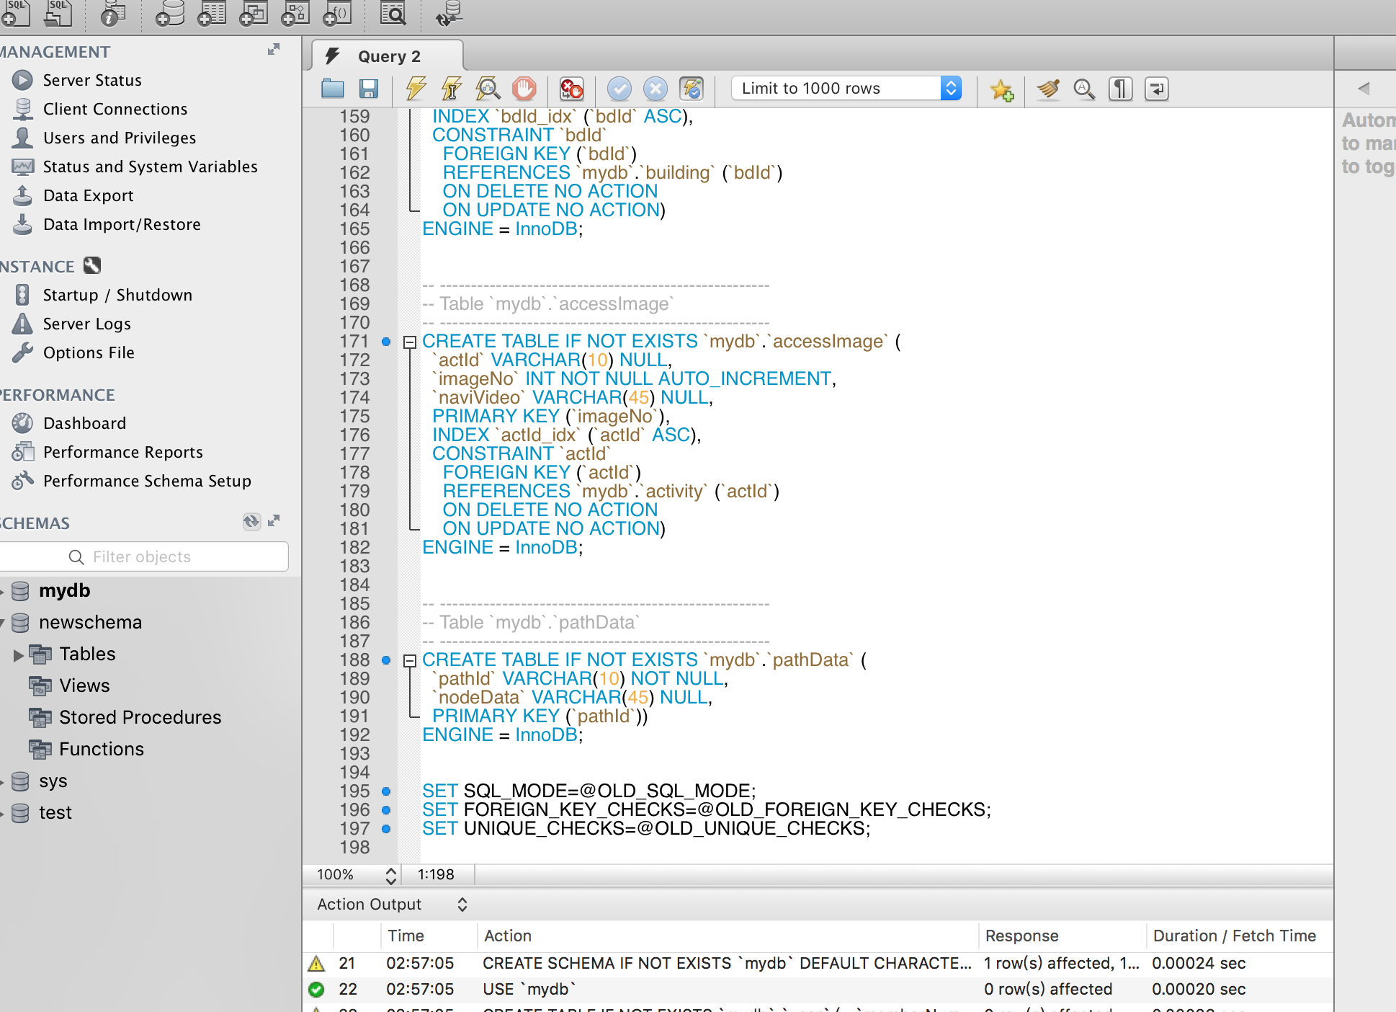
資料庫建置

Slide 35
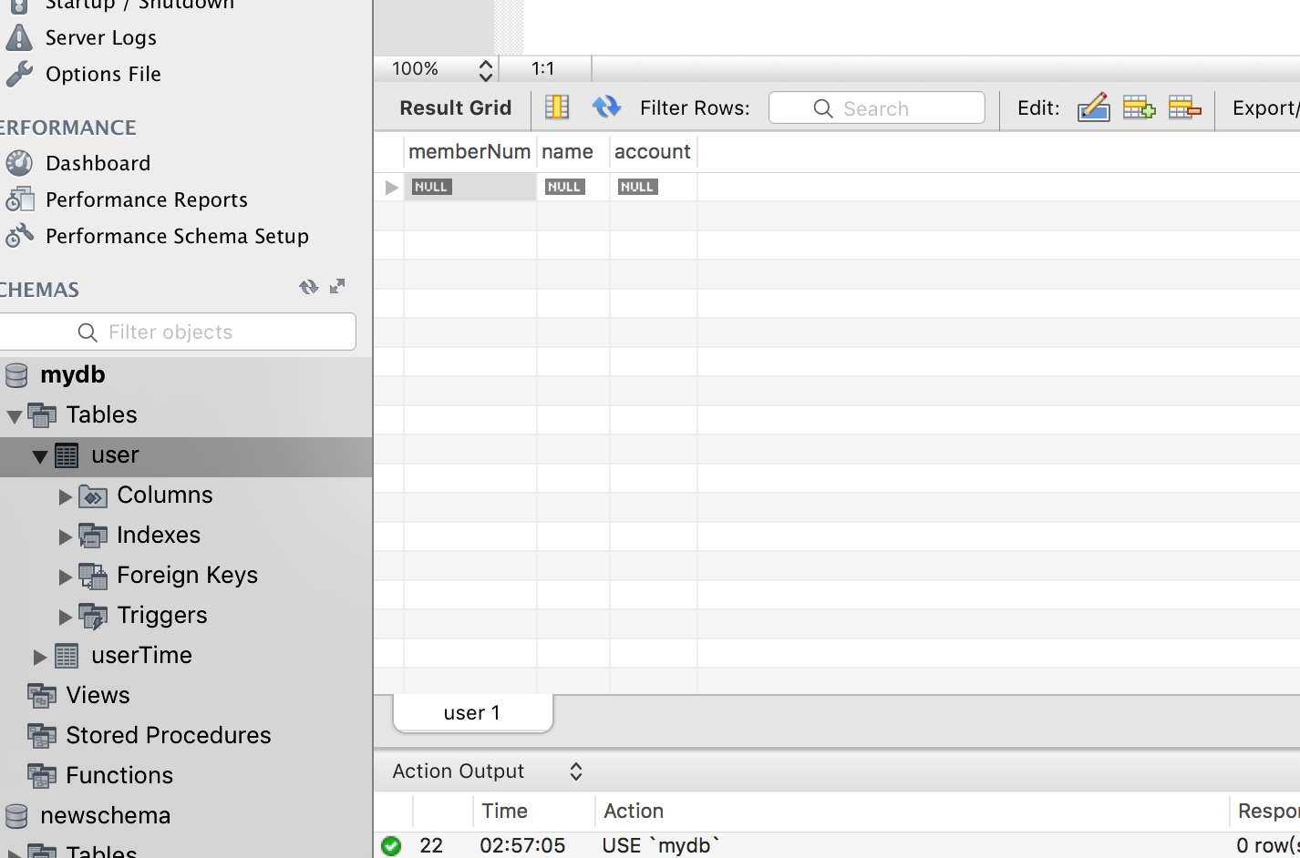
資料庫建置

Slide 36
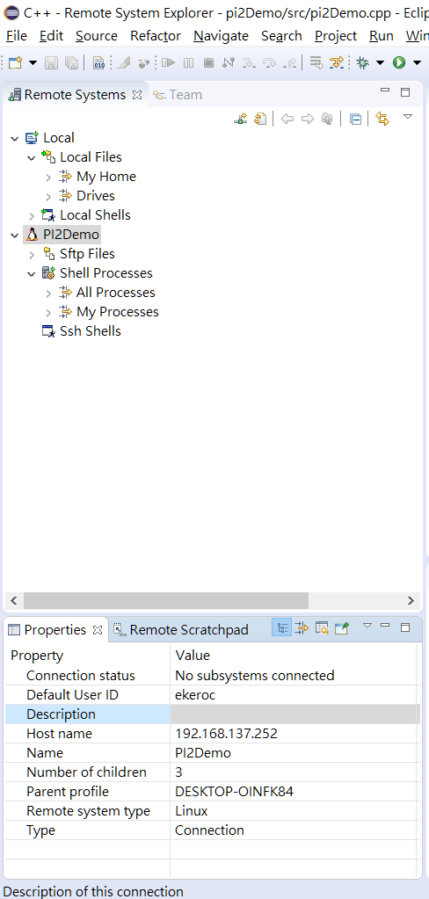
Raspberry Pi2

Slide 37
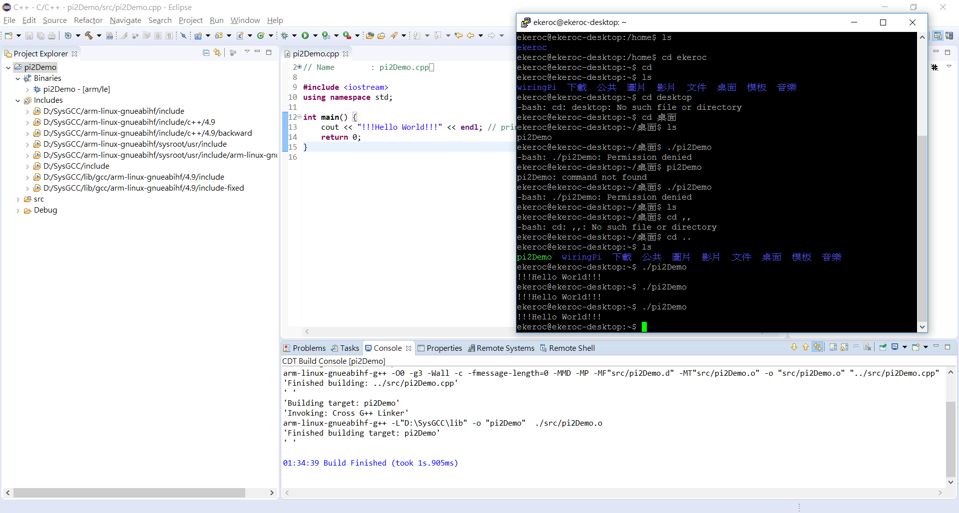
Raspberry Pi2

Slide 38
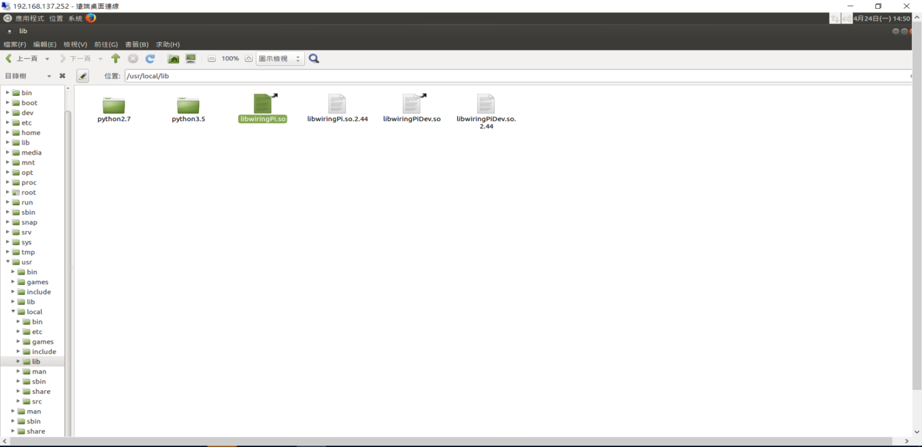
Raspberry Pi2

Slide 39
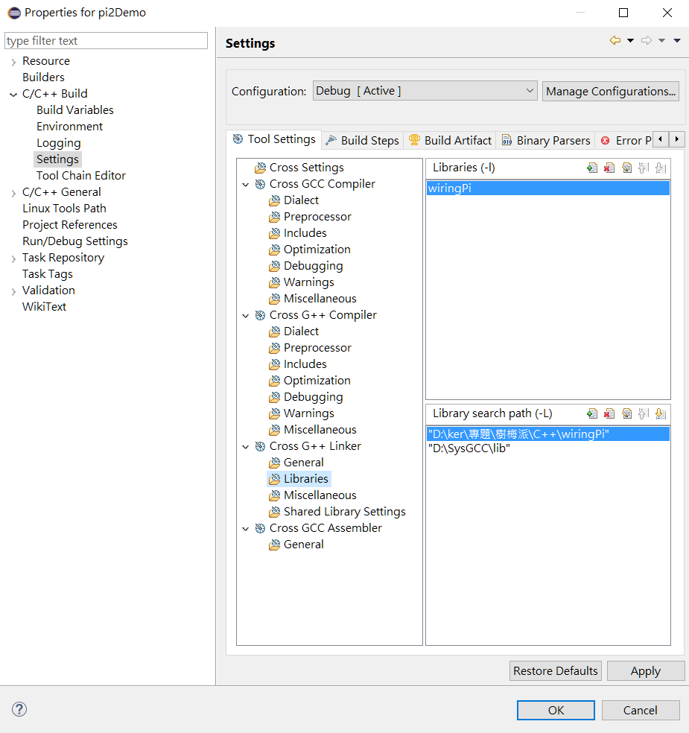
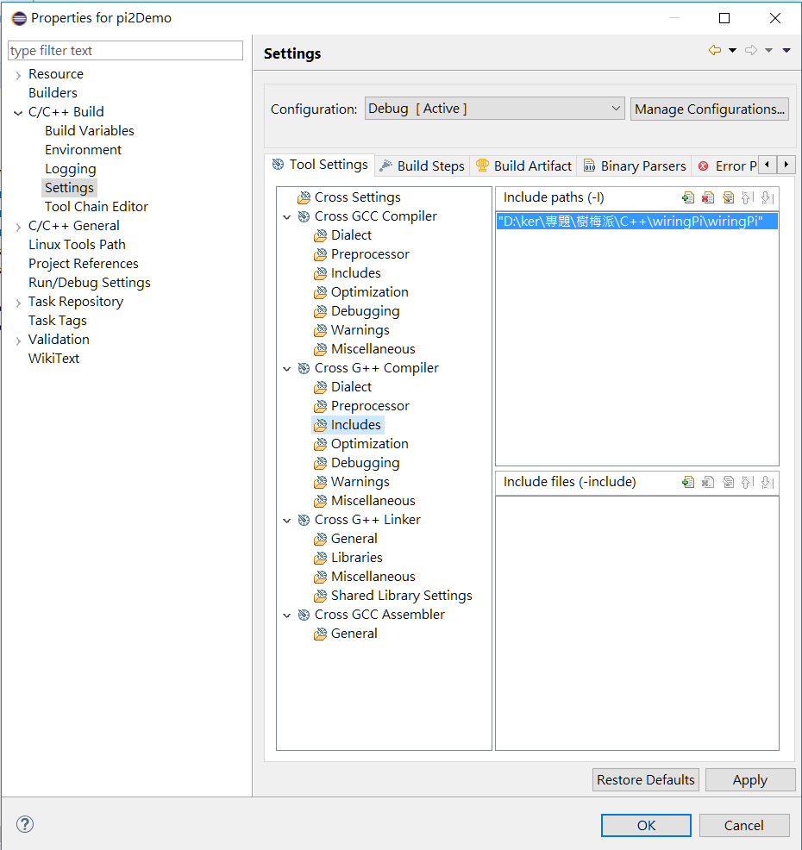
Raspberry Pi2

Slide 40
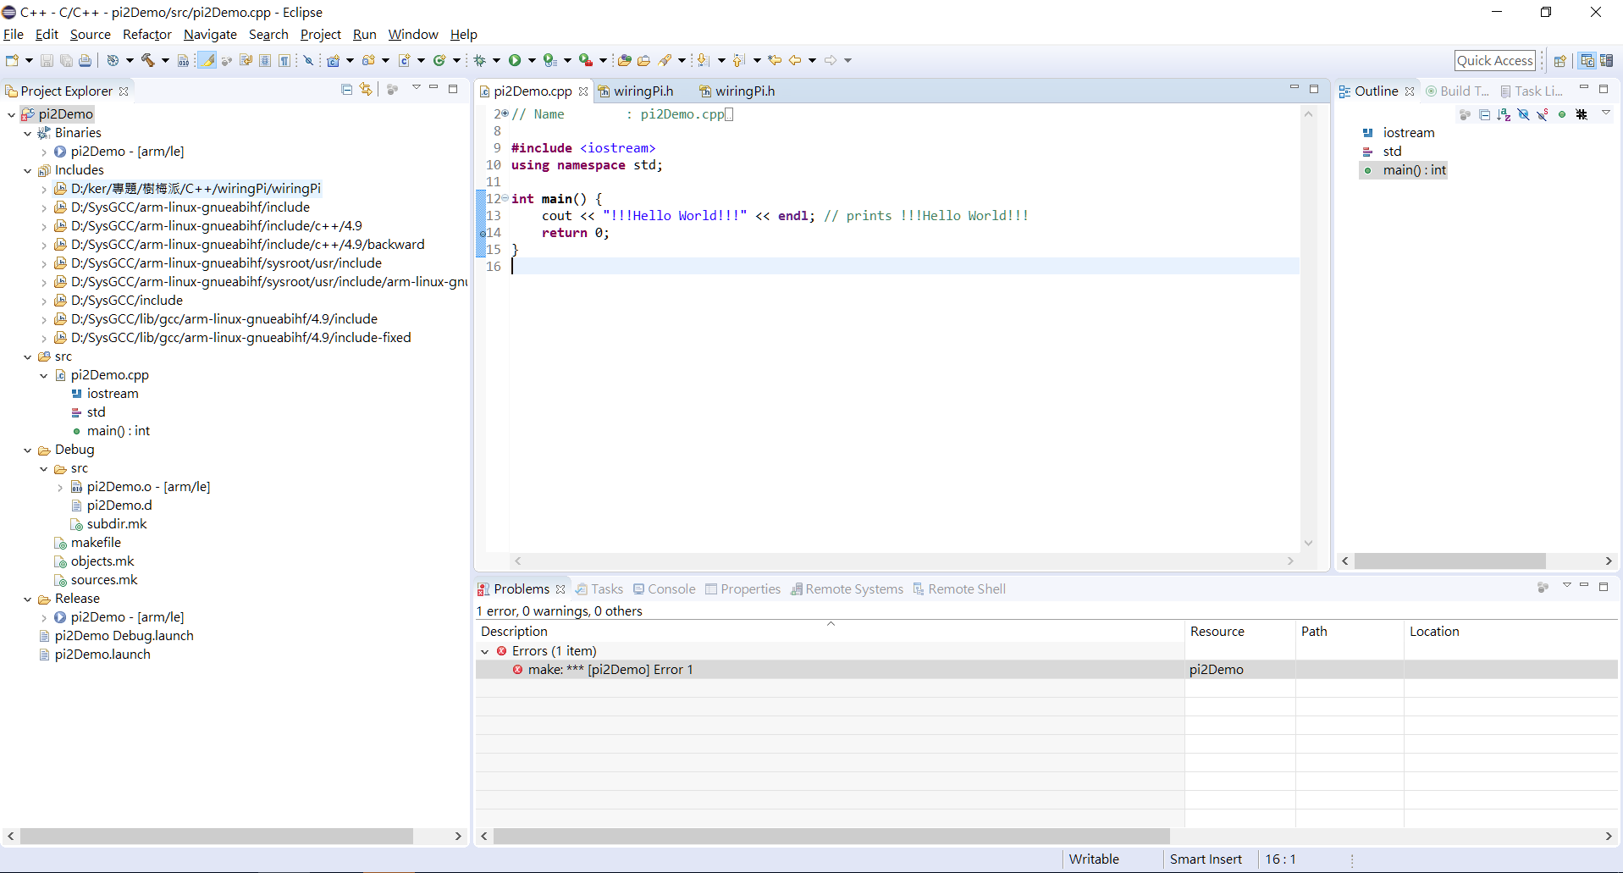
Raspberry Pi2

Slide 41
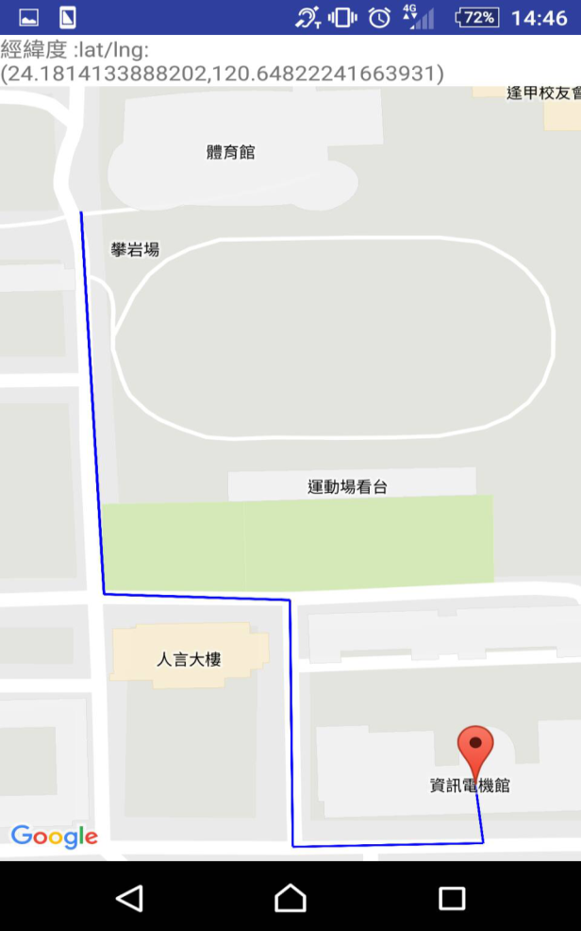
GoogleMap

Slide 42
具影像串流之智慧型導覽機器人
組員：柯權哲、邱皇旗、吳啟民、郭怡均
Meeting_04_05/08

Slide 43

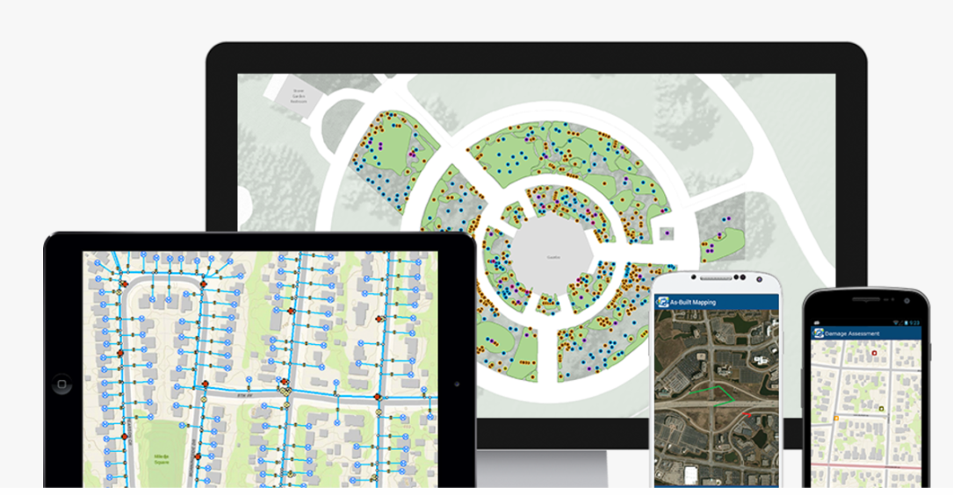
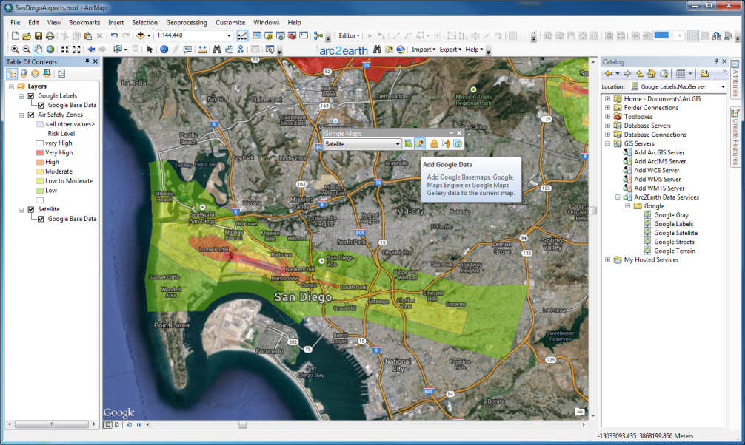
建立圖資軟體 - ArcGIS

Slide 44
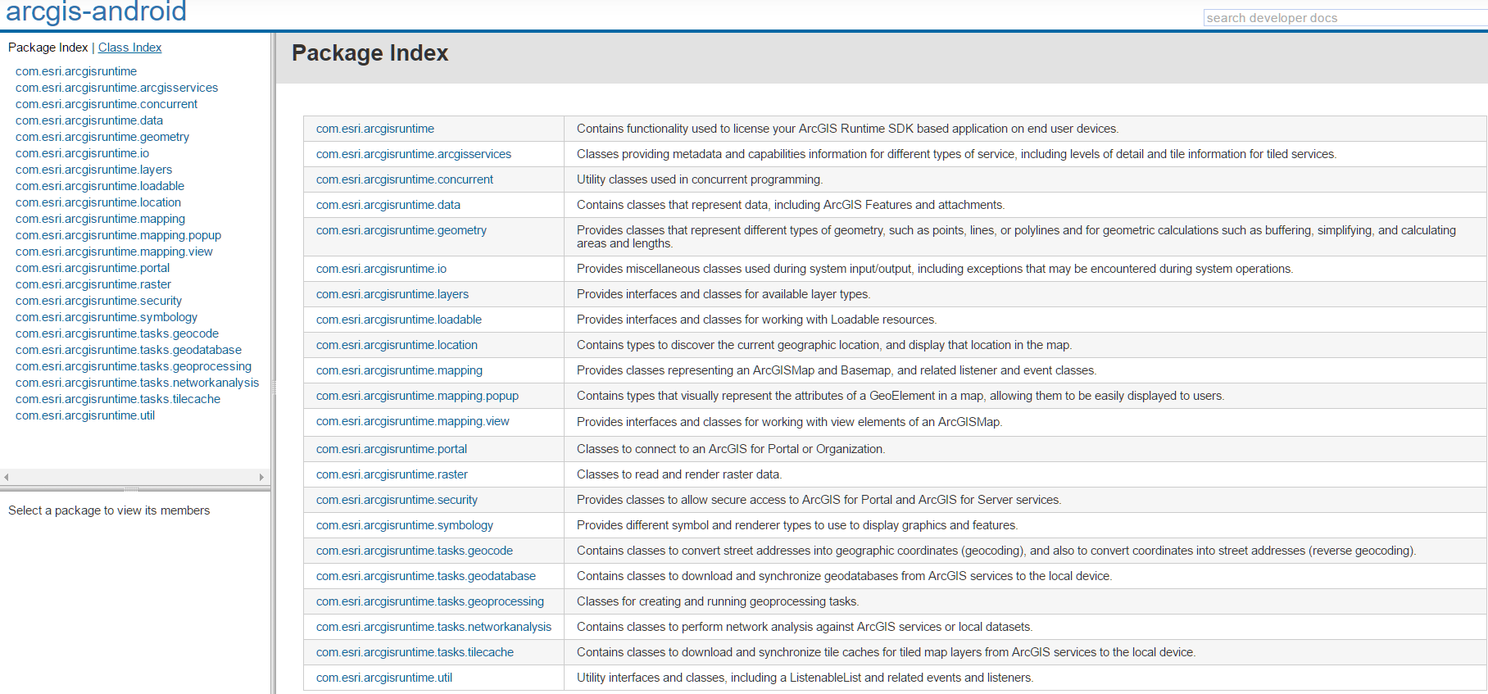
ArcGIS API for Android

Slide 45
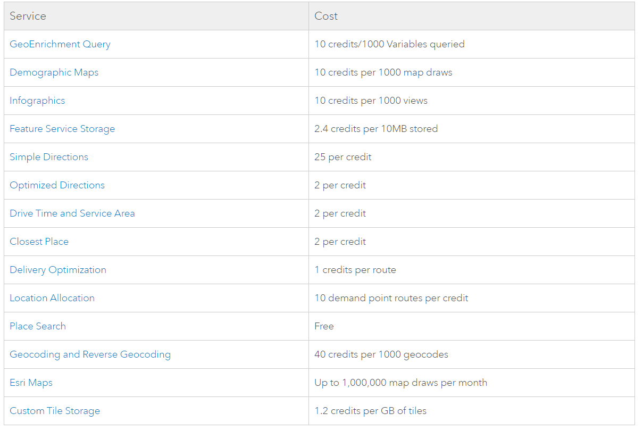
ArcGIS使用限制

Slide 46
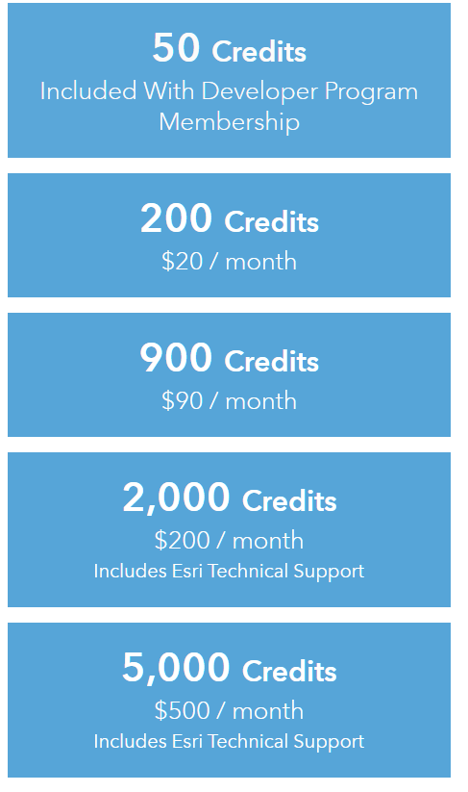
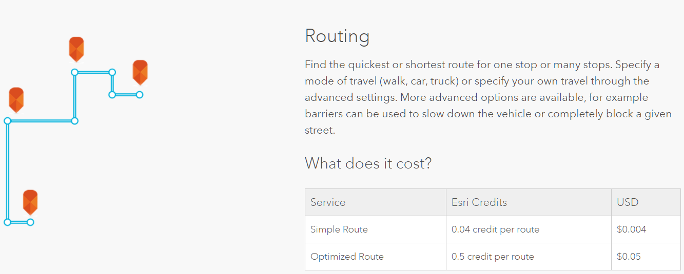
ArcGIS使用限制

Slide 47


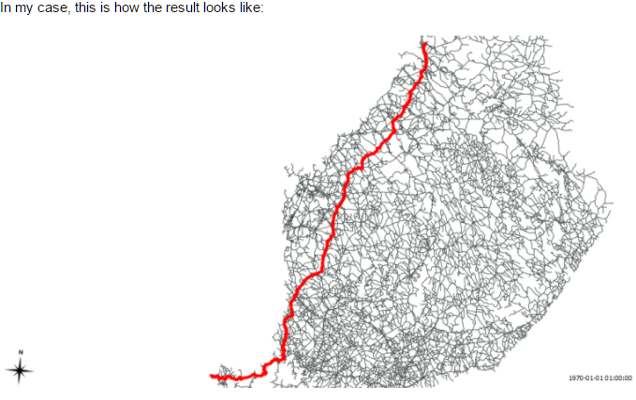
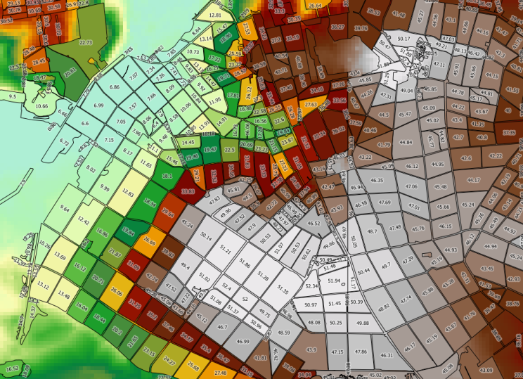
演算法套件

Slide 48


空間資料庫 PostgreSQL、演算法套件
ShapeFile(空間資料)

Slide 49
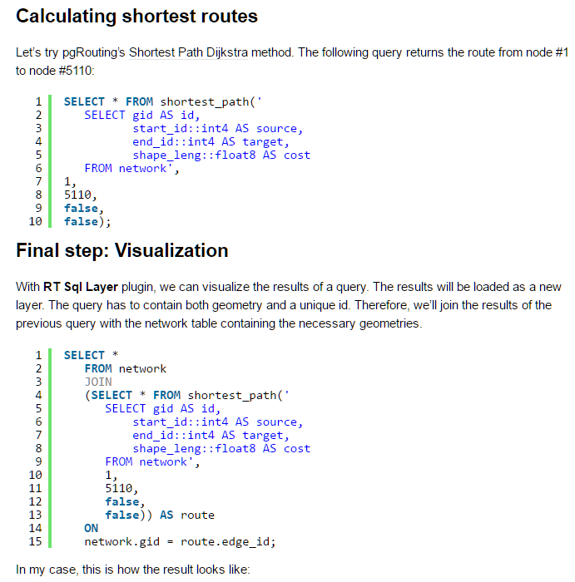
pgRouting

Slide 50
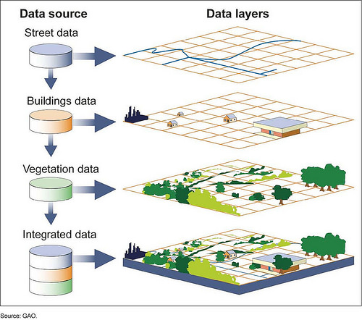
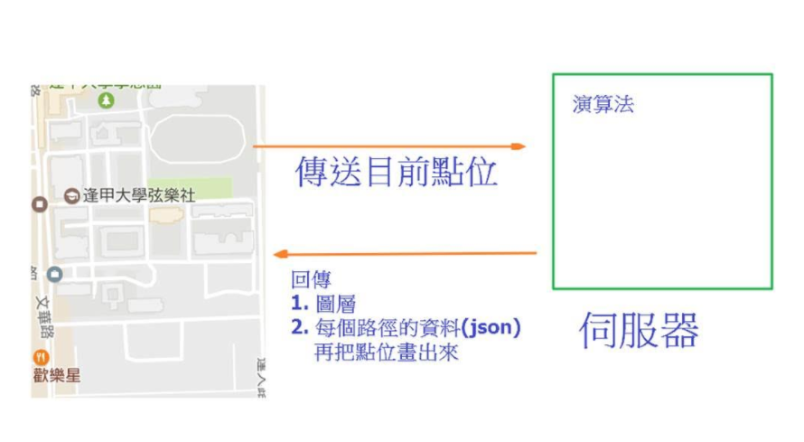
pgRouting

Slide 51
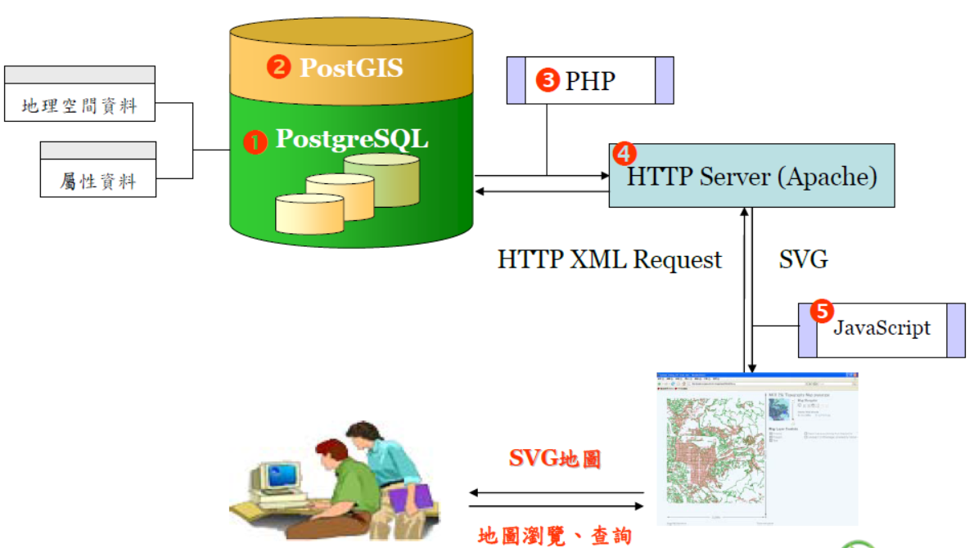
空間資料庫 PostgreSQL
後端
前端、APP

Slide 52
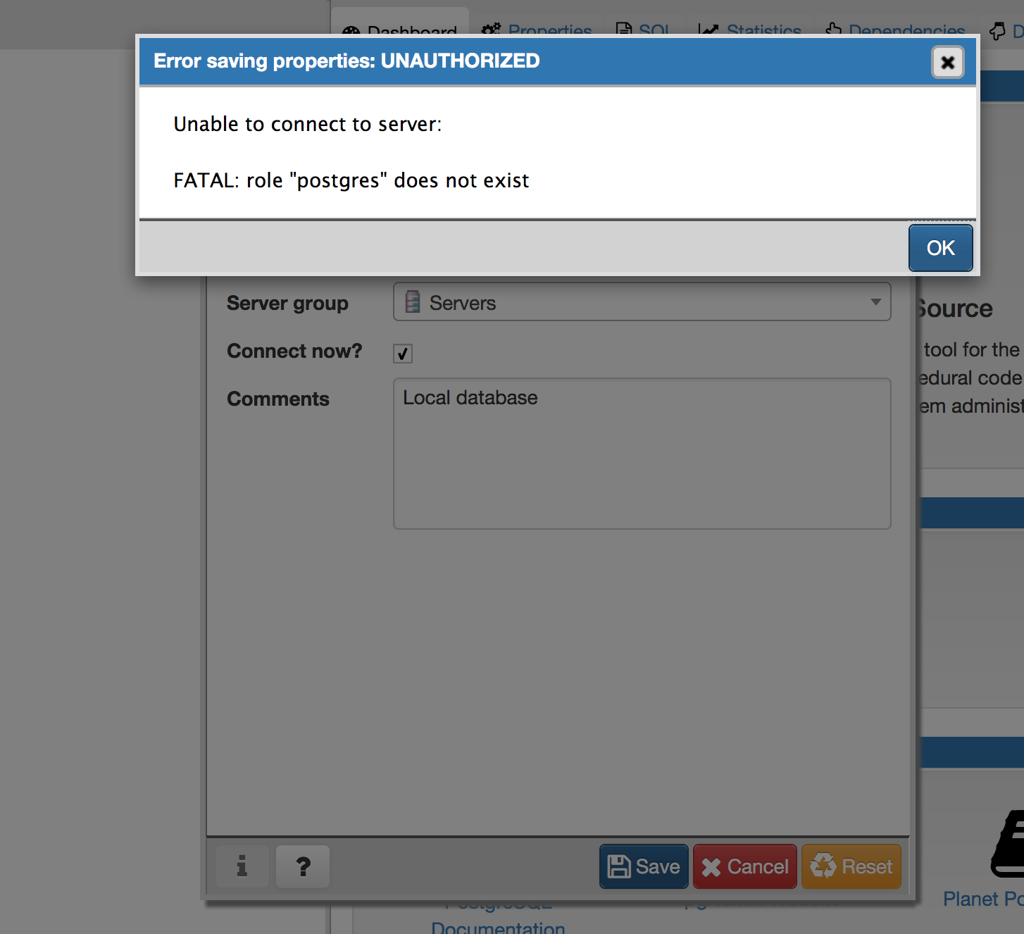


Slide 53


Slide 54



Slide 55




Slide 56
階段目標
1. 利用暴力法將節點及數個路徑產出資料表
2. 抓取目前位置及最近節點
3. 取出預先建立好的路徑中所有節點，劃出路線
實作自走車行進
各節點方向角度修正
自建圖層並將 shapeFile 匯入PostgreSQL
置換路徑演算法( pgRounting)
將結果回傳 json 或 kml檔 (存放節點)

Slide 57


Raspberry Pi3 PWM控制

Slide 58

this的問題
requestLocationUpdates(權限,時間(毫秒),距離,顯示的位置)

Slide 59


版本的問題
Compile ‘com.android.support:appcompat-v7:25.1.0’
Compile ‘com.google.android.gms:play-services:10.0.1’

Slide 60


手機的問題

Slide 61



Slide 62

Demo結果

Slide 63
Q&A
End

